Slide 1



PREVENCIÓN, CONTROL Y COMBATE DE INCENDIOS
JULIO 6 DE 2021

Slide 2


NOCIONES GENERALES DEL FUEGO
FUEGO:
Reacción físico – química que produce luz y calor

Slide 3
NOCIONES GENERALES DEL FUEGO
FUENTES DE OXIGENO
FUENTES DE CALOR
REACCION
QUIMICA
EN CADENA
OXIGENO
CALOR
COMBUSTIBLE
ESTADOS FISICOS
Sólidos / Pirolisis
Líquidos / Evaporación
Gases

Slide 4
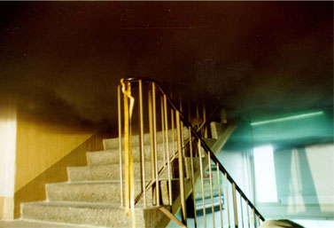
NOCIONES GENERALES DEL FUEGO
Generación de gases tóxicos
Es la principal causante de las muertes que se producen en los incendios. Su toxicidad dependerá del tipo de combustible. Uno efecto que se añade es que estos gases desplazan el oxígeno del aire produciendo efectos asfixiantes.

Slide 5
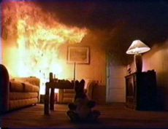
NOCIONES GENERALES DEL FUEGO
Generación de humo y gases calientes
También pueden ser tóxicos y formar atmósferas explosivas. Su inhalación provoca quemaduras internas y externas. Además el humo dificulta la visión de salidas, de los sistemas de activación de los sistemas de emergencias.

Slide 6

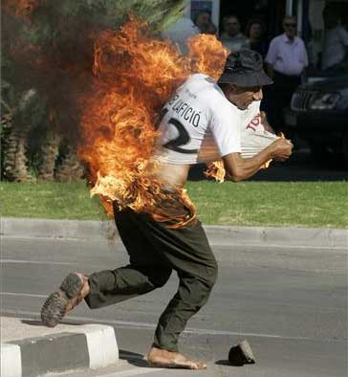
NOCIONES GENERALES DEL FUEGO
El Calor y las Llamas
El calor causa cansancio, deshidratación y bloqueo respiratorio
Las llamas causan quemaduras externas

Slide 7
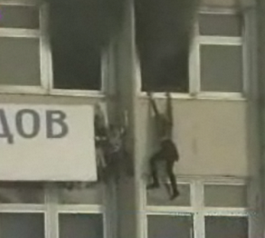
NOCIONES GENERALES DEL FUEGO
El Pánico
Puede alterar el comportamiento correcto ante un incendio, incluso pueden producirse comportamientos suicidas.

Slide 8
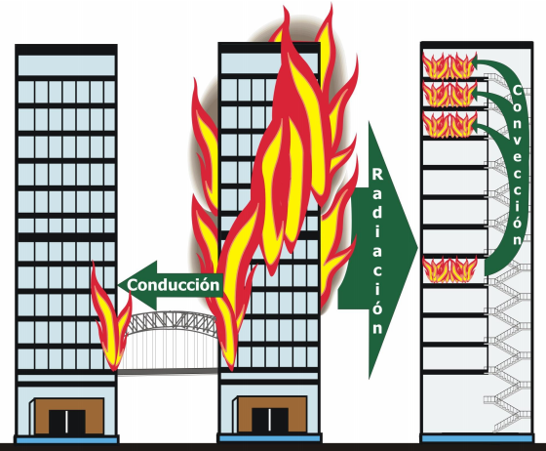
NOCIONES GENERALES DEL FUEGO
Propagación de incendios

Slide 9
NOCIONES GENERALES DEL FUEGO
TIPOS DE FUEGO
Fuegos
Clasificación A - Sólidos
NTC-1458
Son producidos por materiales sólidos ordinarios, tales como: madera, papel, cartón, telas, cauchos y determinados plásticos
Tienen como característica principal la producción de brasas.

Slide 10
NOCIONES GENERALES DEL FUEGO
TIPOS DE FUEGO
Fuegos
Clasificación B – Líquidos Inflamables
NTC-1458
Son fuegos producidos por líquidos (inflamables y combustibles) y gases.
Ejemplos: aceites, grasas, derivados del petróleo, solventes, pinturas, acetileno.

Slide 11
NOCIONES GENERALES DEL FUEGO
TIPOS DE FUEGO
Fuegos
Clasificación C – Equipos Energizados
NTC-1458
Son fuegos clase A y B en donde hay presencia de sistemas y/o equipos energizados con corriente eléctrica.

Slide 12
NOCIONES GENERALES DEL FUEGO
TIPOS DE FUEGO
Fuegos
Clasificación D – Metales Combustibles
NTC-1458
Son fuegos producidos por la combustión de ciertos metales en calidad de partículas o virutas como: aluminio, titanio, circonio, etc., y no metales tales como magnesio, sodio, potasio, azufre, fósforo, etc.

Slide 13

NOCIONES GENERALES DEL FUEGO
TIPOS DE FUEGO
NTC-1458
Fuegos
Clasificación K – Grasas Animales y Vegetales
Son fuegos producidos por aceites y grasas animales o vegetales dentro de los ámbitos de cocinas.

Slide 14
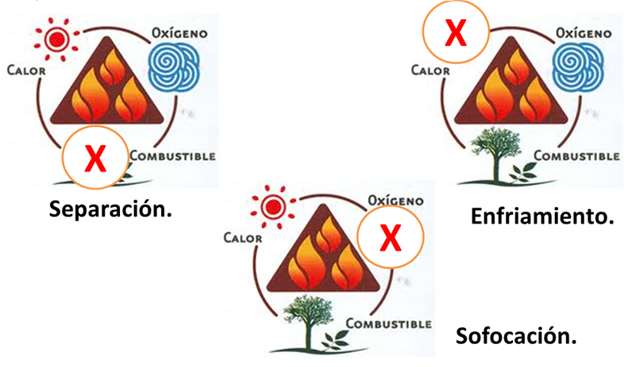
SISTEMA DE EXTINCIÓN
Dilución – Eliminación del combustible
Al eliminar total o parcialmente el combustible, éste desaparece y el fuego se extingue.
Este método se utiliza como medida para evitar la generación o propagación del fuego.

Slide 15

SISTEMA DE EXTINCIÓN
Enfriamiento
Al eliminar el calor, el combustible deja de arder y el fuego se apaga.
Es el sistema más antiguo y más frecuente, empleándose normalmente agua como refrigerante.

Slide 16
SISTEMA DE EXTINCIÓN
Sofocación
Al eliminar el oxigeno (comburente), el combustible no puede combinarse con él.
Se obtiene este método de extinción cubriendo el combustible con un medio que lo aísle del aire, como puede ser una manta, arena, etc.

Slide 17
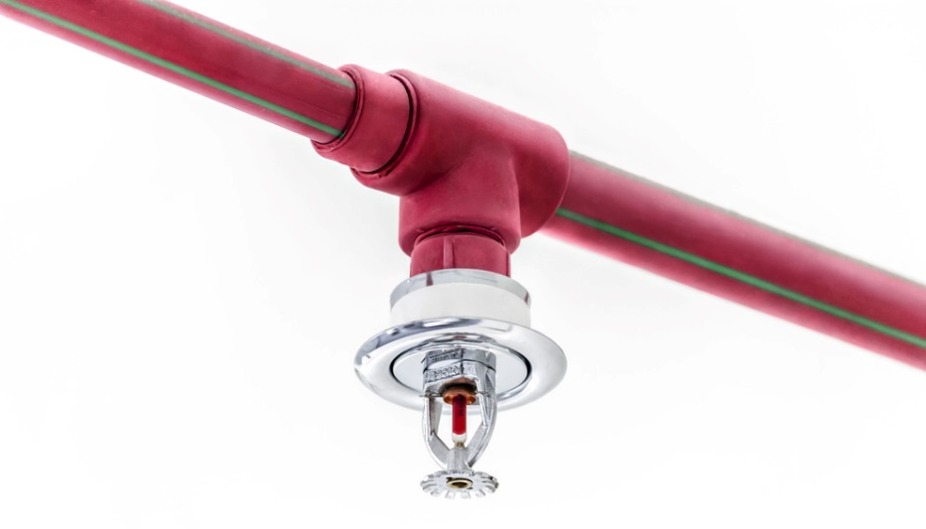
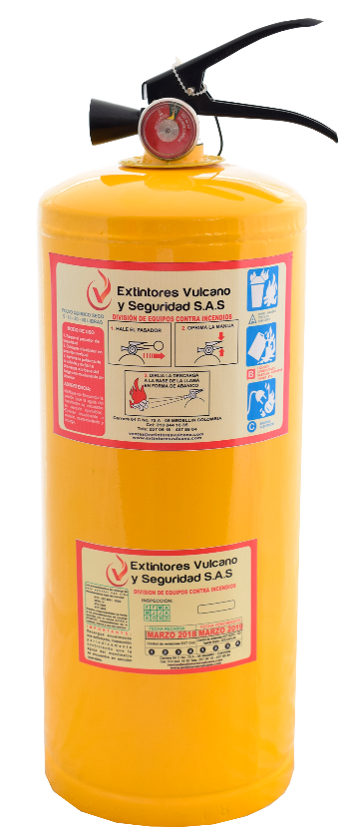
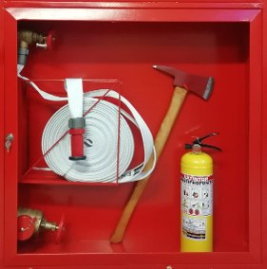
EQUIPOS PARA EL CONTROL DEL FUEGO

Slide 18
EQUIPOS PARA EL CONTROL DEL FUEGO
TIPO DE EQUIPO
PORTATILES
FIJOS
TRANSPORTE
MANUAL
SOBRE
RUEDAS
ACCION
MANUAL
ACCION
AUTOMATICA
EXTINTORES
TORRES DE
APLICACIÓN
EXTINTORES
SOBRE RUEDAS
HIDRANTES
INTERNOS
HIDRANTES
EXTERNOS
GABINETES
EQUIPADOS
MONITORES
REGADERAS
DETECTORES
SISTEMAS CO2
AGENTES
LIMPIOS

Slide 19
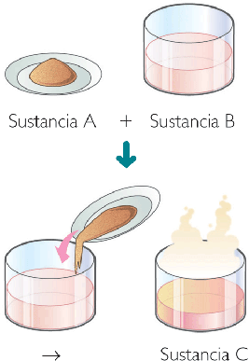
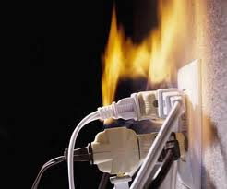
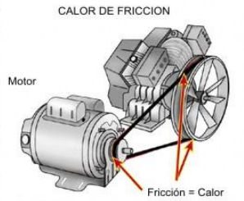
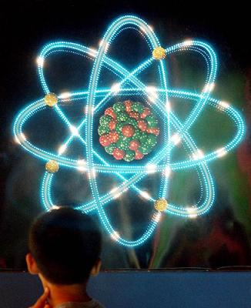
PREVENCIÓN
ENERGÍA
CALÓRICA
QUÍMICA
ENERGÍA
CALÓRICA
ELÉCTRICA
ENERGÍA
CALÓRICA
MECÁNICA
ENERGÍA
CALÓRICA
NUCLEAR

Slide 20

PARTES DEL EXTINTOR
SUJETADOR PLÁSTICO
o CADENA
PALANCA DE EXPULSION
PIN DE SEGURIDAD
GANCHO SUJETADOR
MANIJA DE AGARRE
BOQUILLA Ó MANGUERA
MANOMETRO
VALVULA
ETIQUETA DE CONTROL
DE RECARGA
ETIQUETA DE IDENTIFICACIÓN
TUBO CIFON
CILINDRO METALICO
BASE

Slide 21
TIPOS DE EXTINTORES
EXTINTOR DE AGUA
Palanca de
descarga
Indicador de
presión
Mango de
transporte
Gas
propulsor
Nivel de agua
A
Manguera de
descarga
Tubo sifón
Solución de agua
y penetrante
Boquilla
Recipiente

Slide 22
TIPOS DE EXTINTORES
EXTINTOR DE ANHIDRIDO CARBÓNICO CO2
Palanca de descarga
Mango de transporte
Manguera
alta presión
Seguro
c
Recipiente de alta
presión
Mango de
caucho
Anhídrido carbónico
CO2 en estado líquido
Difusora de
descarga
Tubo sifón

Slide 23
TIPOS DE EXTINTORES
EXTINTOR DE AGENTE LIMPIOS
palanca de
descarga
indicador
de presión
mango de
transporte
manguera
A
B
C
recipiente
Solkaflan
boquilla
tubo sifón
Presión permanente

Slide 24
TIPOS DE EXTINTORES
EXTINTORES MULTIPRÓPOSITO
palanca de
descarga
indicador
de presión
mango de
transporte
manguera
A
B
C
recipiente
Nitrógeno
boquilla
tubo sifón
PQSM

Slide 25
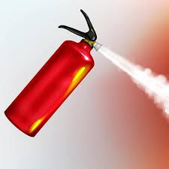
AGENTES EXTINTORES
Químico seco: conformado por partículas por lo general de bicarbonato de sodio, bicarbonato de potasio y fosfato de amonio, a los cuales se agregan suplementos que brinden resistencia a la humedad, al proceso de empaque y para proveer mayor fluidez.
Químico húmedo: conformado por soluciones salinas en agua.
Humectantes: soluciones jabonosas en agua que disminuyen la tensión superficial brindando poder de penetración y humectación.
Polvo seco: agentes sólidos creados para extinguir fuegos clase D principalmente, por encostramiento, sofocación o transferencia de calor.
Espumas formadoras de película: acuosas (AFFF) y fluoroproteínas (FFFP).

Slide 26
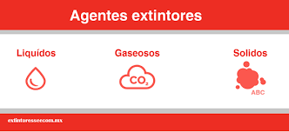
AGENTES EXTINTORES
Halogenados: incluyen los Hidroclorofluorocarbonados (HCFC), Hidrofluorocarbonados (HFC), Perfluorocarbonados (PFC), Fluoroyodocarbonados (FIC) y los Halons como el bromoclorodifluorometano, bromotrifluorometano y mezclas de ellos.
Gases: generalmente nitrógeno, aire comprimido, dióxido de carbono y otros gases que se envasan en cilindros de alta presión.
EL SOLKAFLAM, no es un agente extintor reconocido como un sustituto oficial de los Halons. Por tal razón, la norma NFPA 10 no lo nombra aunque químicamente estaría incluido dentro de los extintores halogenados.

Slide 27
RELACIÓN ENTRE EXTINTORES Y TIPOS DE INCENDIO
A
B
C
B
C
A

Slide 28
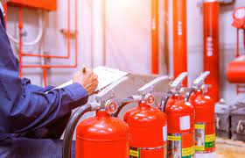
INSPECCIÓN Y MANTENIMIENTO DE EQUIPOS PARA EMERGENCIAS- EXTINTORES
Los extintores que contienen polvos secos deben ser totalmente descargados y el cilindro sometido a revisión completa antes de la recarga.
Las espumas se deben reemplazar cada 3 años.
Los extintores de CO2 se someten a pruebas de conductividad anualmente, mas no recarga. Los extintores de gases a presión deben someterse a mantenimiento cada 6 años y a una prueba hidrostática a los 12 años de haberse envasado.

Slide 29
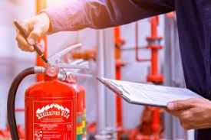
INSPECCIÓN Y MANTENIMIENTO DE EQUIPOS PARA EMERGENCIAS- EXTINTORES
El extintor debe tener hermeticidad tanto en su cuerpo metálico como en los empaques y válvulas.
Todos los extintores deben ser recargados después de ser utilizados o cuando sea indicado por una inspección o cuando se ejecuten procedimientos de mantenimiento.
Las operaciones de revisión, mantenimiento, recarga y pruebas hidrostáticas, se deben delegar únicamente a empresas especializadas en el tema y que presenten certificación confiable de que cumplen con las normas NFPA.

Slide 30
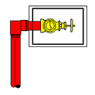
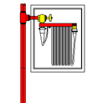
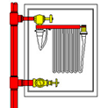
INSPECCIÓN Y MANTENIMIENTO DE EQUIPOS PARA EMERGENCIAS- GABINETES
CLASE I
Son gabinetes equipados con Válvulas de 2 1/2” y están destinados para el uso de bomberos y personal entrenado en el manejo de chorros pesados.
CLASE II
Son gabinetes equipados con Válvulas de 1 1/2” y están destinados para el uso de los ocupantes o para el uso de los bomberos y personal entrenado en incendios de pequeña y mediana magnitud.
CLASE III
Son gabinetes equipados tanto con Válvulas de 2 1/2” como de 1 1/2” y están destinados para el uso de los ocupantes, bomberos y personal entrenado en el manejo de chorros pesados

Slide 31
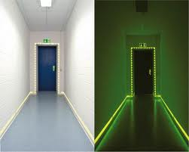
INSPECCIÓN Y MANTENIMIENTO DE EQUIPOS PARA EMERGENCIAS
SALIDA DE EMERGENCIA
Abrir hacia afuera
Señalizadas
Uso exclusivo para emergencias
Sin seguros de ninguna índole
Debe ser de un material no inflamable
No deben generar riesgo alguno (Vidrio)
De fácil apertura
Debe tener medidas acorde a la capacidad de descarga del pasillo.

Slide 32
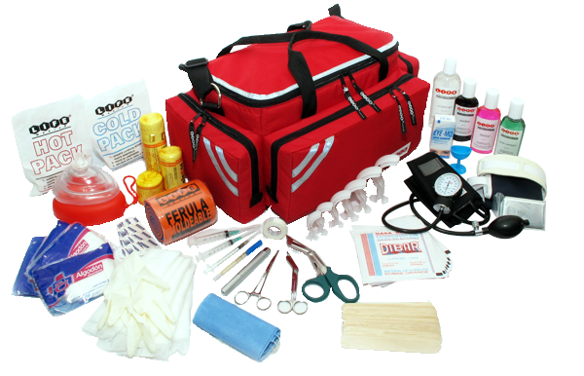
INSPECCIÓN Y MANTENIMIENTO DE EQUIPOS PARA EMERGENCIAS
BOTIQUÍN
TIPOS DE BOTIQUÍN
RESOLUCIÓN 705 DE 2007
Botiquín Tipo A.
Botiquín Tipo B.
Botiquín Tipo C

Slide 33
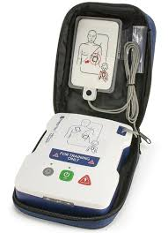
INSPECCIÓN Y MANTENIMIENTO DE EQUIPOS PARA EMERGENCIAS
DEA
Resolución 3316 del 2019 y el decreto 1465 de 2019, establece la obligatoriedad de Desfibriladores Externos Automáticos (DEA) en los transportes de asistencia básica y medicalizada, así como en los espacios con alta afluencia de público.

Slide 34
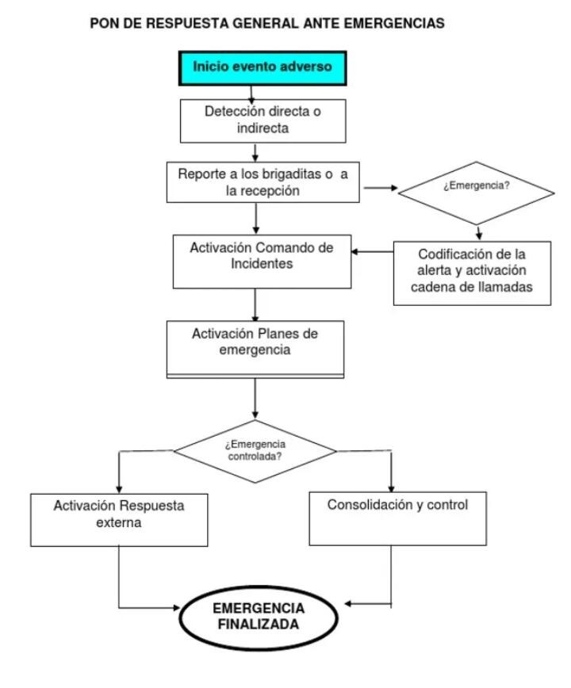
MANEJO DEL INCENDIO DENTRO DEL PLAN PARA RESPUESTA DE EMERGENCIAS
Dentro del plan de emergencias de la empresa se encuentran los procedimientos operativos normalizados (PON) que están diseñados para responder a situaciones predefinidas que generan alto riego o que ocasionan emergencias frecuentes en la empresa.
Son decisiones tomadas por anticipado y se espera que las acciones definidas en los mismos se programe y ejecute en la secuencia definida

Slide 35
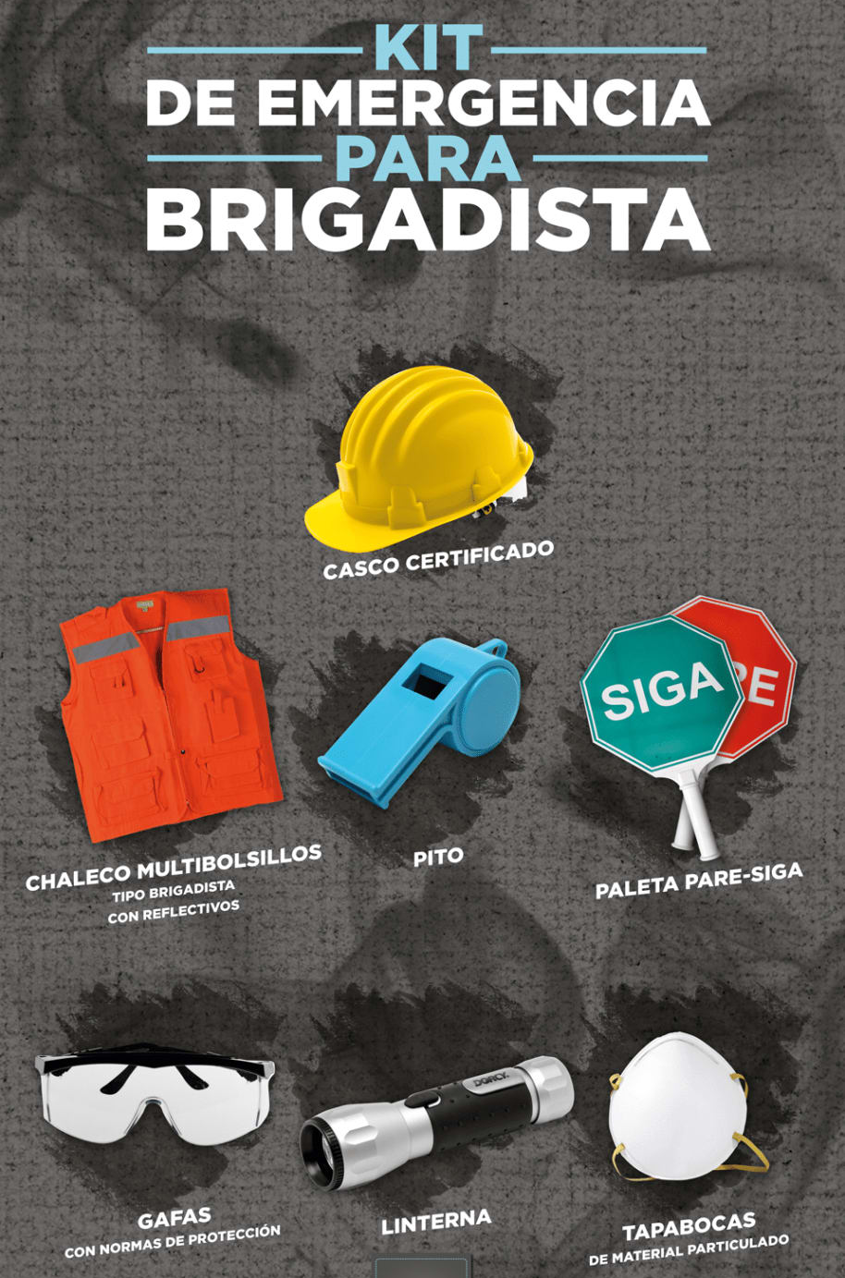
EQUIPOS Y DOTACIONES
Para la protección de cabeza, cara y ojos:
Cascos con barboquejo, sistema de suspensión, no deben absorber agua, quemarse o derretirse y deben tener aislamiento eléctrico para cara y ojos, careta o mono gafas.
Para la protección corporal:
Overol de algodón resistente al fuego
Para la protección manos:
Guantes de látex y/o baqueta o carnaza, especiales dependiendo del riesgo.
Para la protección miembros inferiores:
Zapatos o botas de seguridad, con punteras o media-suelas.

Slide 36

EQUIPOS Y DOTACIONES
Protección de vías áreas: dependiendo de la situación, tapabocas, mascara con filtro o auto contenido.
Asimismo, es importante que las brigadas de emergencia cuenten también, equipos de radio.
Kit o botiquín de primeros auxilios, el plan de emergencia de la organización, planos de los espacios de la organización, lista detallada de los números telefónicos de todo el personal, así como el cargo que estos ocupan y sus responsabilidades.
Las empresas y quienes hacen vida en ellas deben verificar que las brigadas de emergencia .

Slide 37


